Slide 1
SQLServer2005
上机指导

Slide 2
实验环境介绍
SQLServer2005是Microsoft的一个数据库服务器软件。
它是由两个部分组成：服务器组件和客户端工具。
SQLServer2005的核心是服务器组件，他们提供数据库的服务；而用户直接接触的是客户端工具。服务器是引擎，客户端工具是用户界面，两者是相辅相成的。

Slide 3
实验环境介绍
安装SQLServer2005实际上就是安装服务器组件和客户端工具。当然，也可以选择同时安装服务器组件和客户端工具，或者只安装其中一个，甚至更少的东西。
SQLServer2005有很多版本：企业版、开发版、标准版、个人版等。每个版本包含的客户端工具基本上是一样的，而服务器组件可能有些不同。

Slide 4
SQLServer2005安装说明
SQLServer2005安装过程是非常智能化的，基本上用户只需要跟着提示，选择默认选项。
下面把安装过程中几个关键的地方进行讲解。

Slide 5
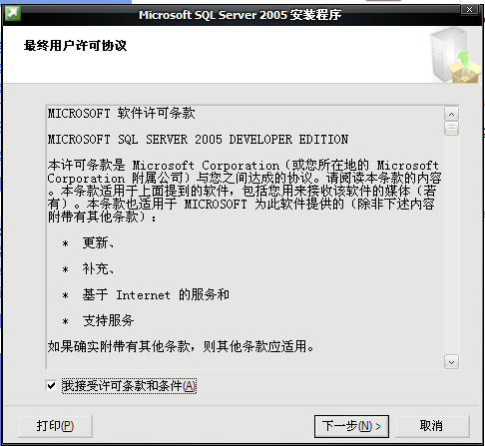
SQLServer2005安装说明

Slide 6
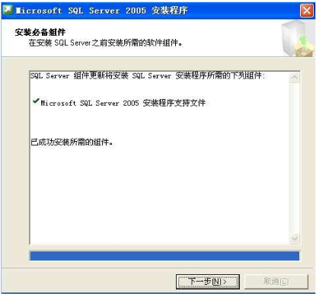
SQLServer2005安装说明

Slide 7
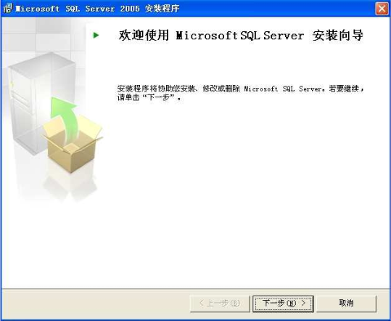
SQLServer2005安装说明

Slide 8
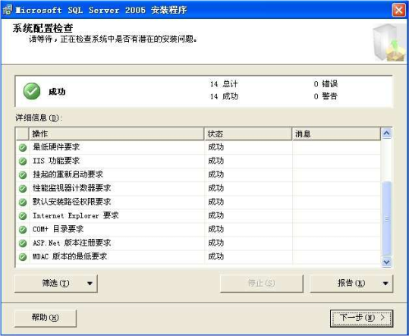
SQLServer2005安装说明

Slide 9
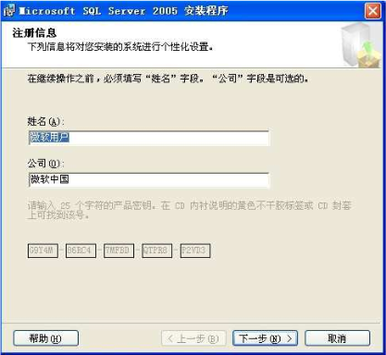
SQLServer2005安装说明

Slide 10
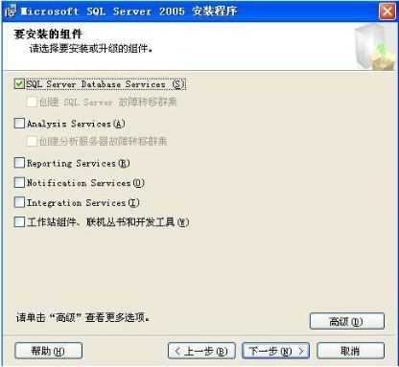
SQLServer2005安装说明

Slide 11
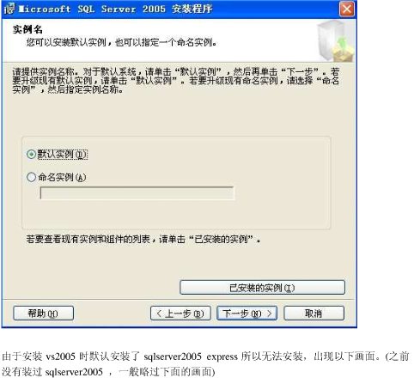
SQLServer2005安装说明

Slide 12
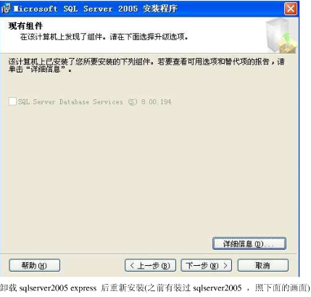
SQLServer2005安装说明

Slide 13
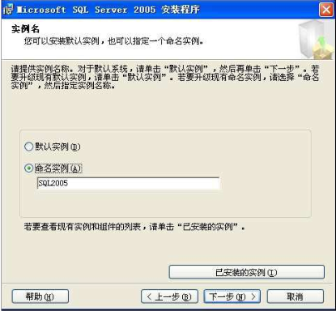
SQLServer2005安装说明

Slide 14
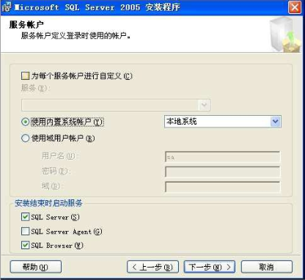
SQLServer2005安装说明

Slide 15
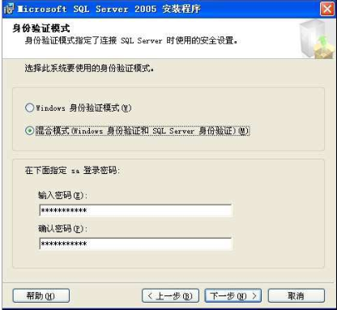
SQLServer2005安装说明

Slide 16
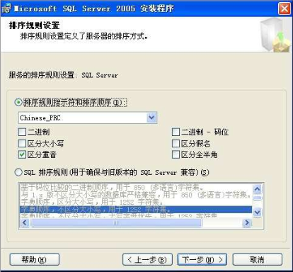
SQLServer2005安装说明

Slide 17
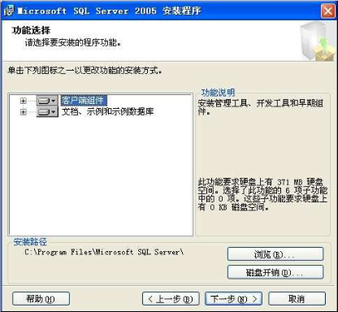
SQLServer2005安装说明

Slide 18
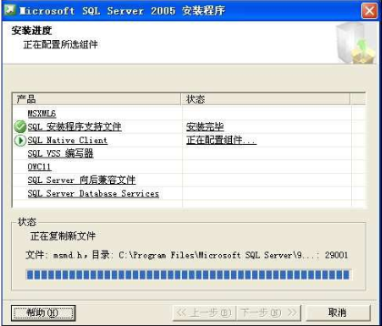
SQLServer2005安装说明

Slide 19
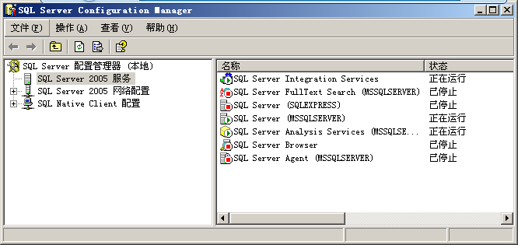
服务启动
安装完成后,进入SQL Server配置管理器,启动相应服务.

Slide 20
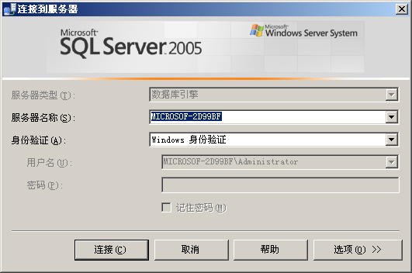
进入SQL 2005界面

